Slide 1
Architecture matérielle des ordinateurs

Slide 2
Architecture matérielle des ordinateurs
Un ordinateur (computer) est capable :
  • d’acquérir et de conserver des informations
  • d’effectuer des traitements
  • de restituer les informations stockées.

Slide 3
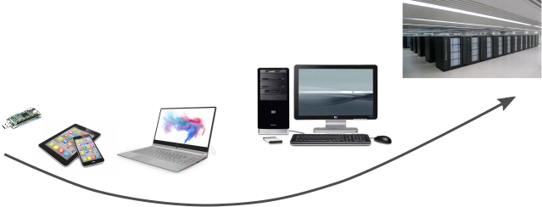
Architecture matérielle des ordinateurs
Taille d’un ordinateur

Slide 4
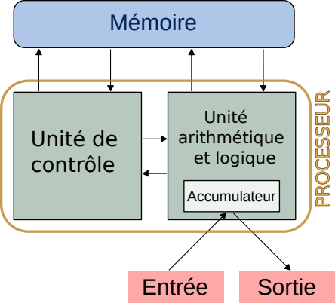
Architecture matérielle des ordinateurs
Architecture de Von Neuman

Slide 5
Architecture matérielle des ordinateurs
Composants d'un ordinateur
une unité arithmétique et logique (UAL)
une unité de contrôle
la mémoire de l'ordinateur
les périphériques d'entrée-sortie.

Slide 6
Architecture matérielle des ordinateurs
Description d’un microprocesseur
  L'UAL : Effectue des opérations arithmétiques et logiques et des opérations sur les bits de nombres entiers en binaire.
  L'unité de contrôle (CU) : chef d'orchestre de l'ordinateur. Récupère en mémoire la prochaine instruction à exécuter et les données puis les envoie à unité arithmétique et logique.
  La mémoire de ordinateur contient à la fois les programmes et les données

Slide 7
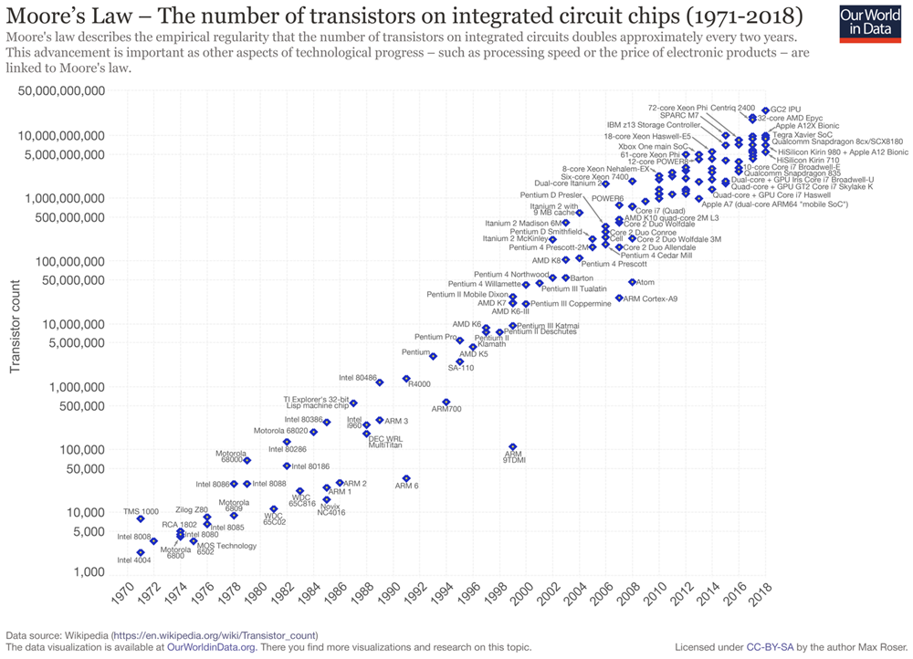
Architecture matérielle des ordinateurs
Loi de Moore

Slide 8
Architecture matérielle des ordinateurs
La mémoire
  Mémoire vive (RAM) : perd son contenu dès que l’ordinateur est éteint. Rapide mais volatile
  Mémoire non volatile : conserve les données perpétuellement (disque magnétique, flash, ROM …). Accès lent.

Slide 9
Architecture matérielle des ordinateurs
Les périphériques d’entrée / sortie
Périphériques d’entrée | Périphériques de sortie
les dispositifs de saisie comme les claviers où les souris, les manettes de jeu, les lecteurs de code-barres, les scanners, les appareils photos, les webcams, etc. | Les dispositifs d’affichage comme les écrans Les dispositifs d’impression

Slide 10
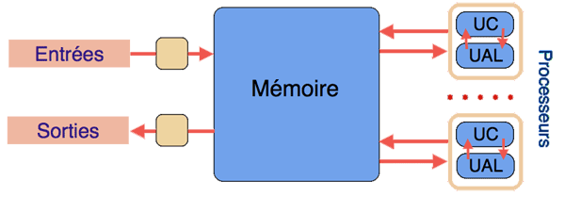
Architecture matérielle des ordinateurs
Les ordinateurs aujourd’hui

Slide 11
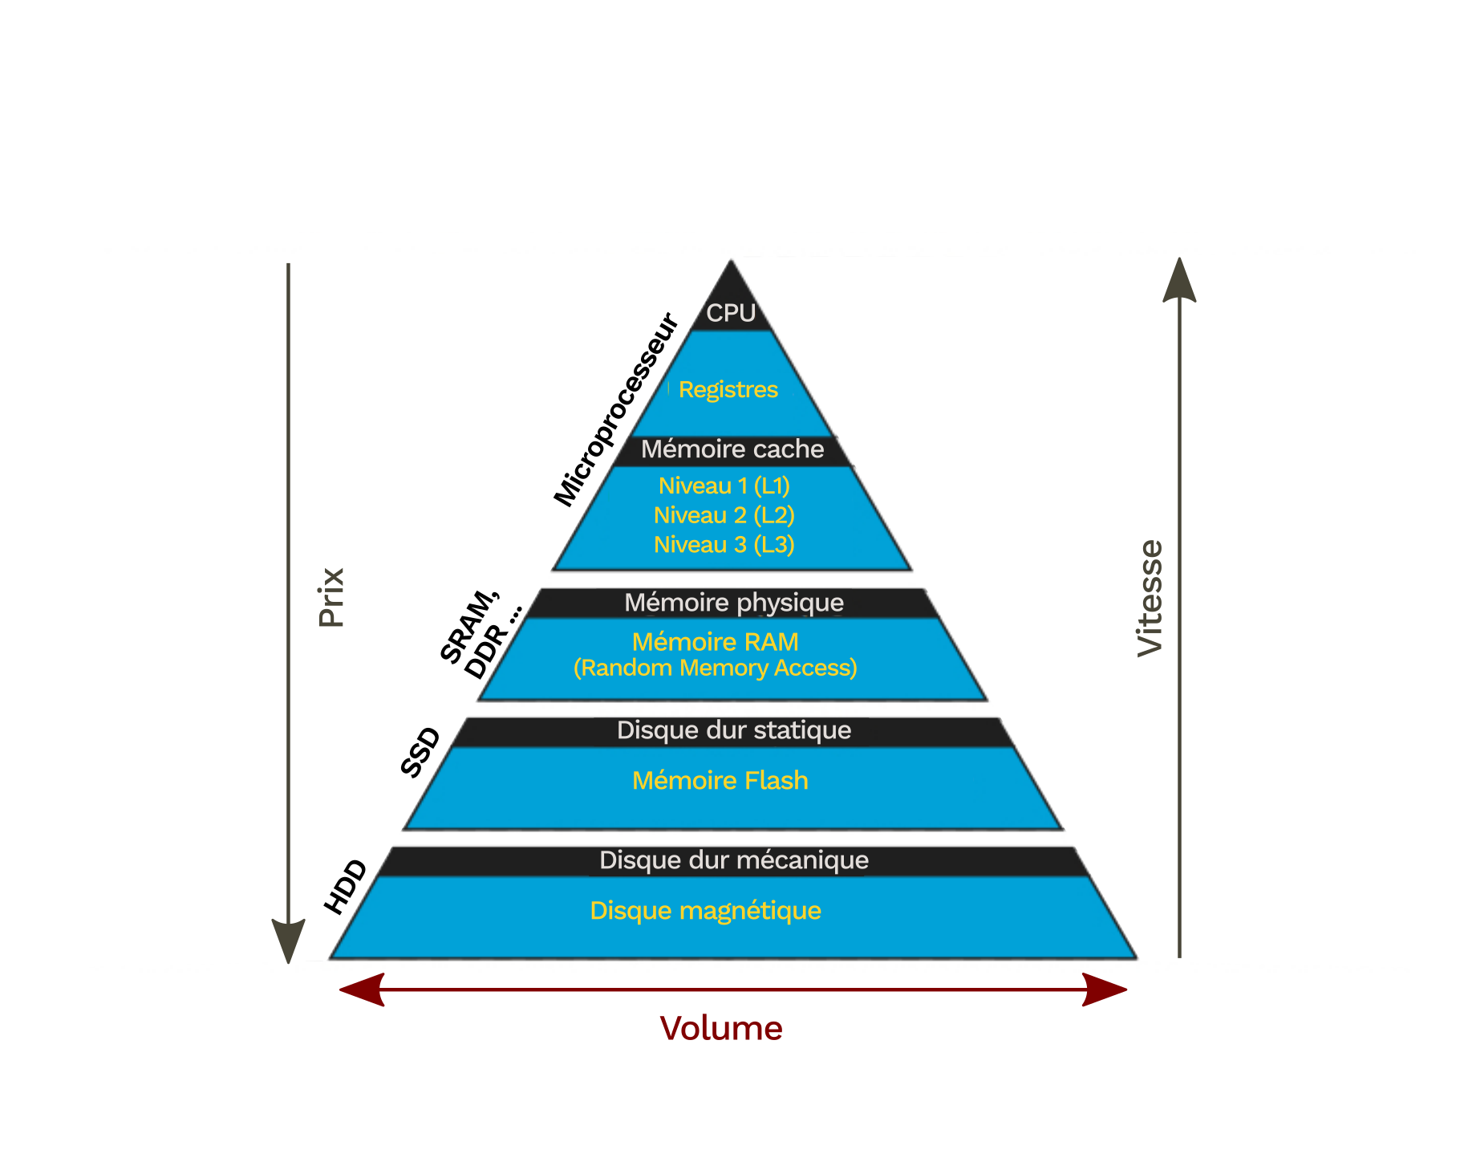
Architecture matérielle des ordinateurs
Les ordinateurs aujourd’hui
  Architecture centrée autour de la mémoire

Slide 12
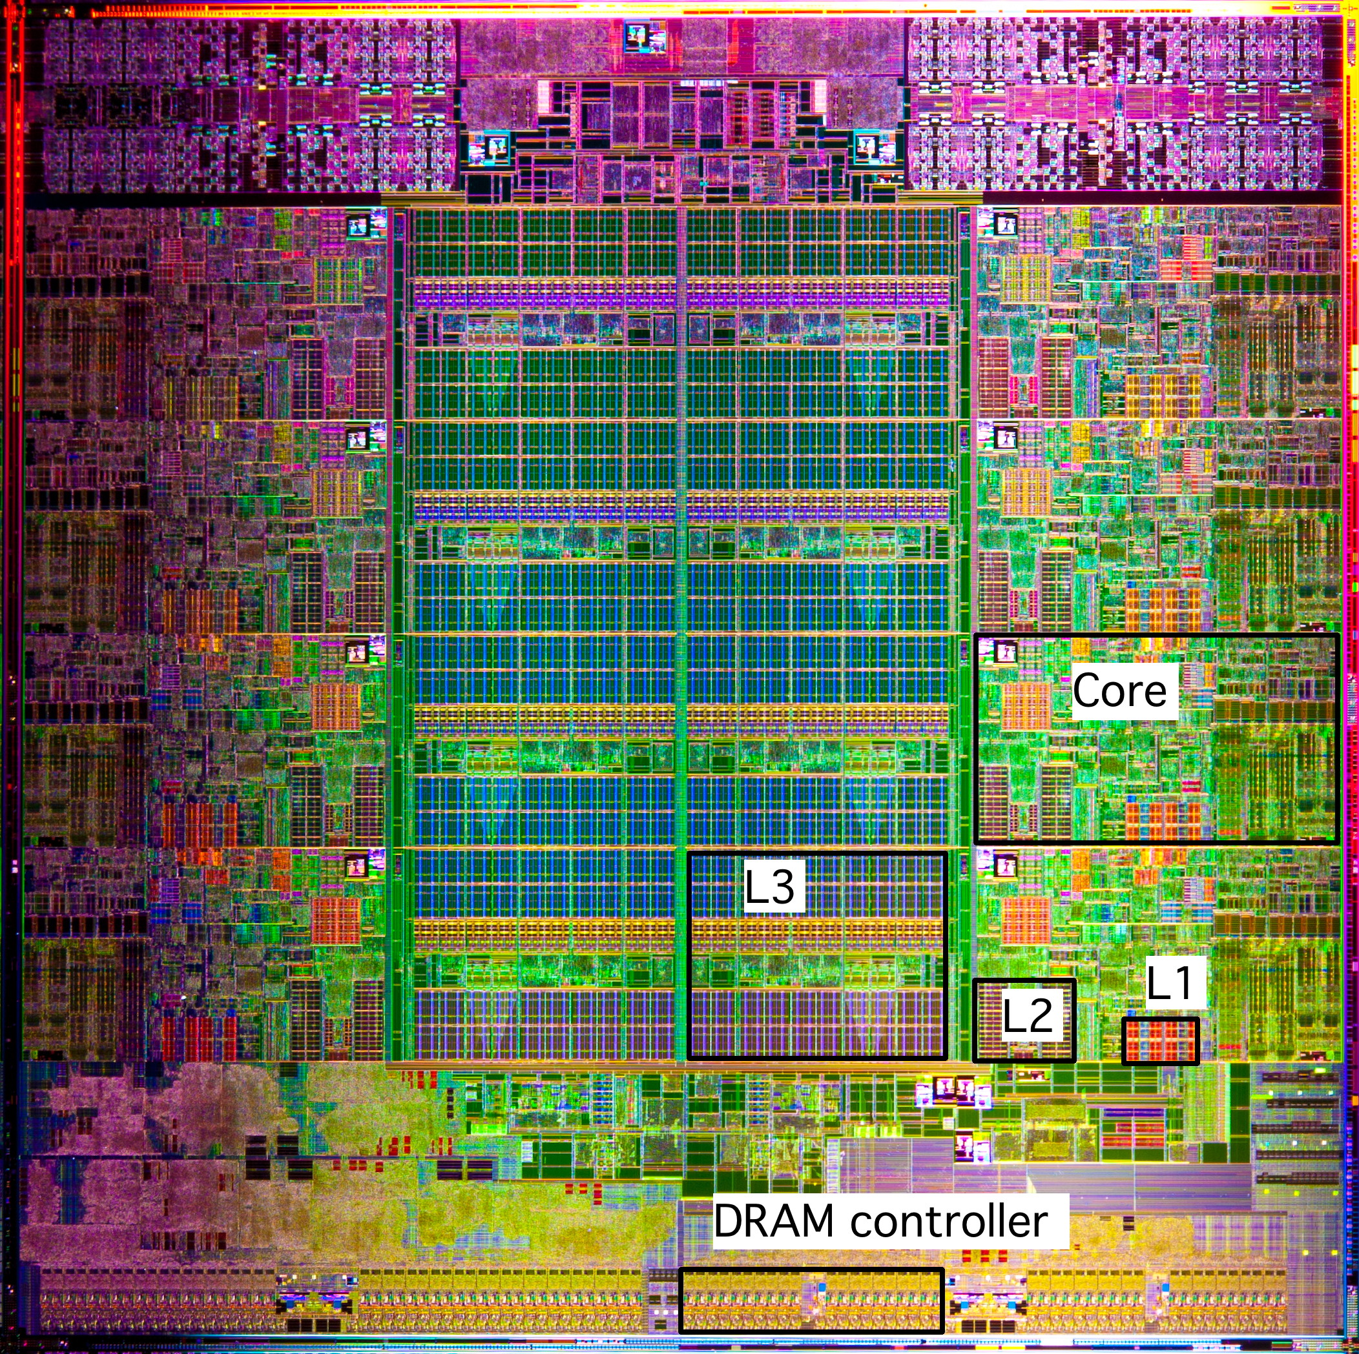
Architecture matérielle des ordinateurs
Les ordinateurs aujourd’hui
  Mémoire rapide (cache)
Processeur octocore (Sandy Bridge)

Slide 13
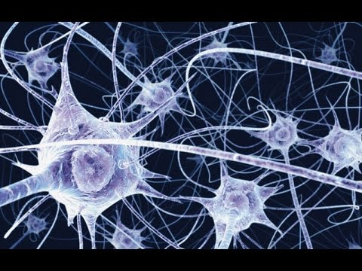
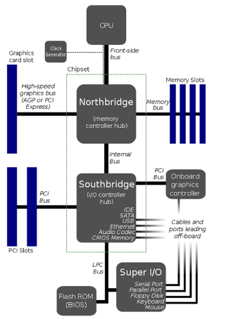
Architecture matérielle des ordinateurs
Comparaison cerveau humain – ordinateurs
Cerveau humain | Ordinateur
Lent, complexe et évolutif | Simple, très rapide

